Slide 1
נושאי התרגיל
המחלקה Math
קבועים

Slide 2
תרגיל 1
דן, בן וחן קיבלו כל אחד דמי חנוכה מהוריהם. כל אחד קיבל סכום הגדול מ-20₪. שלושת
החברים החליטו לאחד את כל סכום הכסף לקופה אחת ולקנות יחדיו כדורסל שמחירו 50₪.
ביתרת הכסף יקנו מסטיקים שעלותם 1 ₪ כל אחד. פתחו אלגוריתם המקבל כקלט את דמי
החנוכה שקיבל כל אחד מהחברים, ומציג כפלט את כמות המסטיקים שאפשר לקנות.
ישמו את האלגוריתם בתוכנית בשפת #C
מחיר הכדורסל (50 ₪) יישמר כערך קבוע.

Slide 3
תרגיל 2
פתחו אלגוריתם אשר הקלט שלו הוא גובהי שני תלמידים, נתונים במספרים ממשיים, והפלט שלו הוא הערך המוחלט של הפרשי הגבהים שלהם. ישמו את האלגוריתם בתוכנית בשפת #C. שימו לב לבחירת דוגמאות קלט מגוונות.
שנו את התוכנית שכתבתם כפתרון לסעיף א' כך שפלט התוכנית יהיה גובה התלמיד הנמוך מבין השניים.

Slide 4
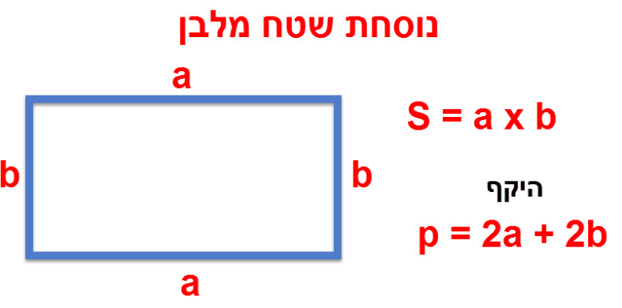
תרגיל 3
פתחו אלגוריתם אשר הקלט שלו הוא אורך ורוחב צלעות של מלבן (מספרים שלמים) והפלט שלו הוא שטח המלבן ואורך אלכסון המלבן( )
אלכסון

